Slide 1
7 klasė
Vaikų gyvenimo sąlygos skirtinguose pasaulio regionuose

Slide 2
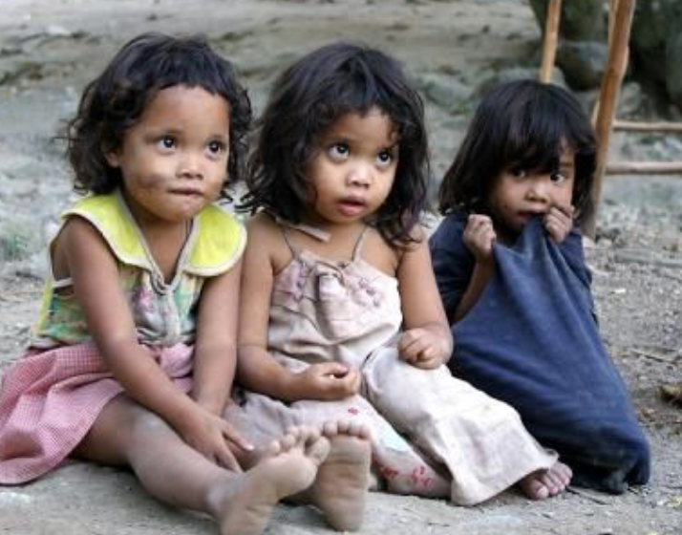
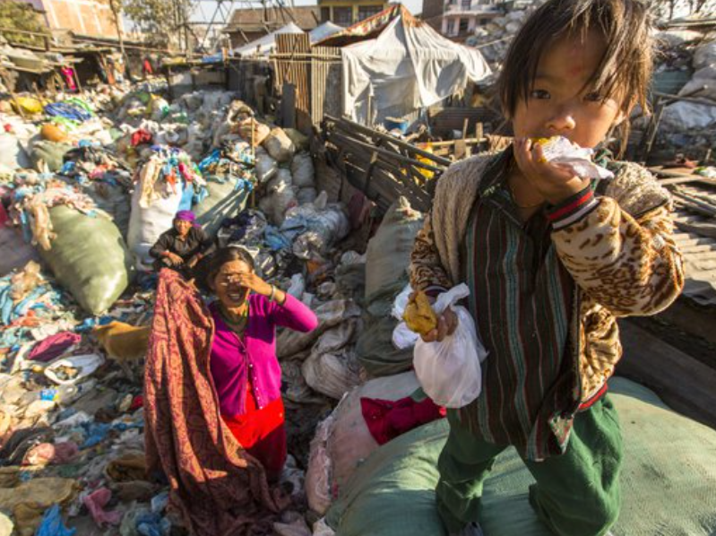

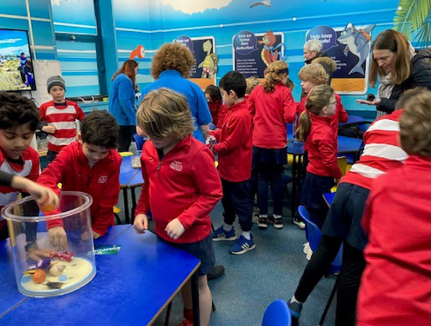
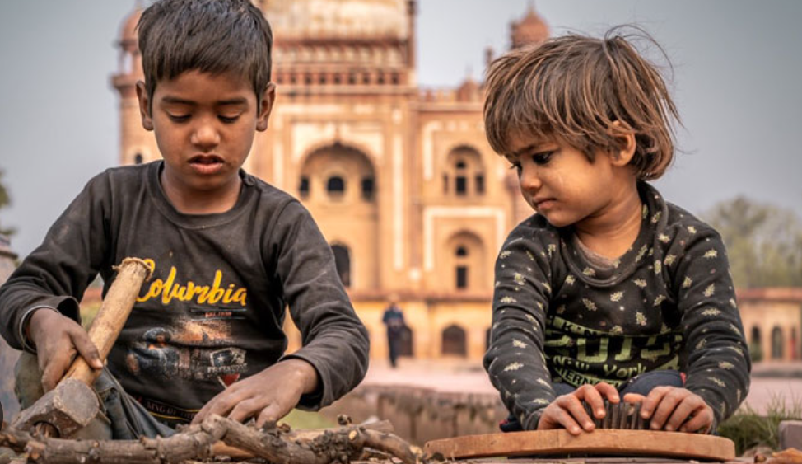


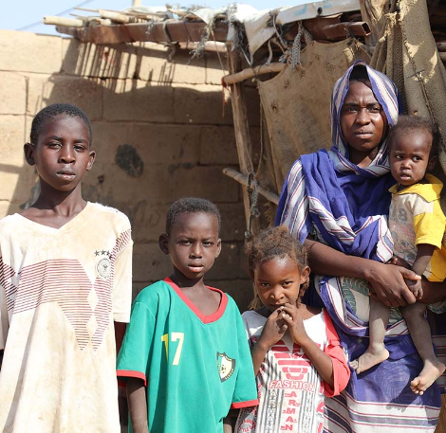
Vaikų gyvenimo skirtumai pasaulyje...
Notes:
Su mokiniais galima aptarti skaidrės nuotraukas:
- ką jos rodo;
- kokiomis sąlygomis gyvena nuotraukoje parodyti vaikai;
- kurios šalies vaikai yra nuotraukose;
- kokias išvadas galima padaryti iš šių nuotraukų.

Slide 3
Vaiko teisių indeksas
Vaiko teisių įgyvendinimo indeksas pasižymi noru visapusiškai žvelgti į vaiko teises.
Nustatant Vaiko teisių įgyvendinimo indeksą, atsižvelgiama į šiuos elementus:
- vaikų mirtingumas iki 5 metų; - numatoma gyvenimo trukmė;
išsilavinimas; - skurdas;
mažas naujagimių svoris; - ŽIV;
- vaikų darbas; - vaikų santuokos;
- moteriškų genitalijų žalojimas; - gimimų registracija;
- ekologinis poveikis vaikų ateičiai; - vaikų teisės ir laisvės;
- pasitenkinimo gyvenimu jausmas; - karas ir kitos smurtinės situacijos.
Notes:
Papildoma informacija
Vaikų teisių indekso skaičiavimo metodika, informacija ir paaiškinimai paimti iš Humaniumo svetainės.
https://www.humanium.org/en/world/
Kas yra Humaniumas?
Humanium yra tarptautinė vaikų rėmimo nevyriausybinė organizacija, kurios tikslas – sustabdyti vaiko teisių pažeidimus visame pasaulyje.
Humanium organizacija buvo įkurta 2008 m. Ženevoje, turėdama vieną tikslą – vaikų gerovę visame pasaulyje. Asociacija siekia konkrečiai pagerinti jų gyvenimo sąlygas ir pagrindines teises.
Humanium tikslai apima keturias vienas kitą papildančias veiklas:
- kasmet daugiau nei penki milijonai žmonių visame pasaulyje informuoti apie vaiko teises;
- teisinė pagalba nukentėjusiems nuo vaiko teisių pažeidimų;
- parama vietos partneriams įgyvendinant projektus, kuriais siekiama padėti vaikams;
- tarptautiniu mastu pasisako už vaiko teisių gerinimą ir įgyvendinimą.

Slide 4
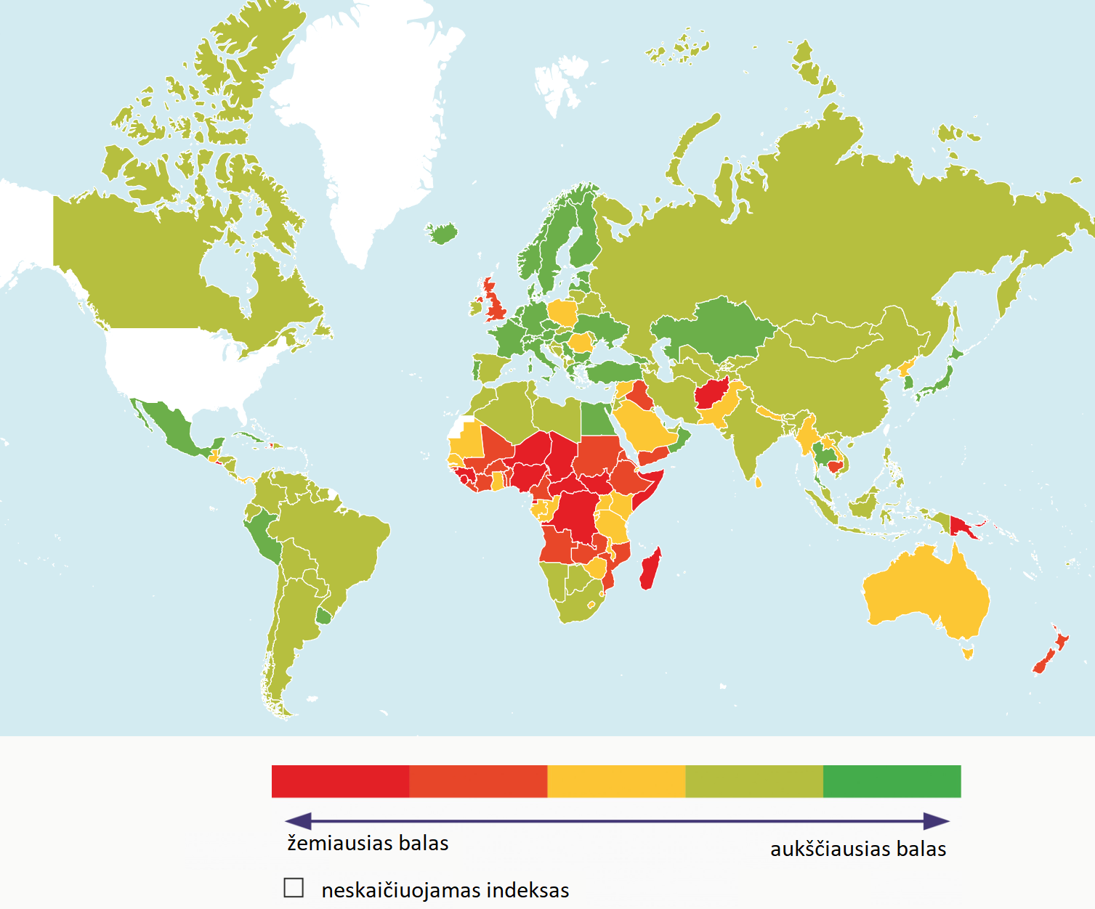
Vaikų teisių įgyvendinimo žemėlapis
Notes:
Su mokiniais analizuojamas žemėlapis.
Klausimai analizei:
1) Ką parodo žemėlapio spalvos?
2) Kuriose šalyse vaikų teisių situacija yra geriausia?
3) Kas gali lemti tokią situaciją? (čia mokiniams gali padėti vaikų teisių inbdekso sudedamieji elementai).
4) Kuriose šalyse vaikų teisių situacija yra prasčiausia?
5) Pateikite pavyzdžių, kuriose šalyse blogą vaikų teisių situaciją lemia:
- karai;
- vaikų santuokos;
- mirtingumas iki 5 metų;
- ŽIV;
- vaikų darbas.

Slide 5
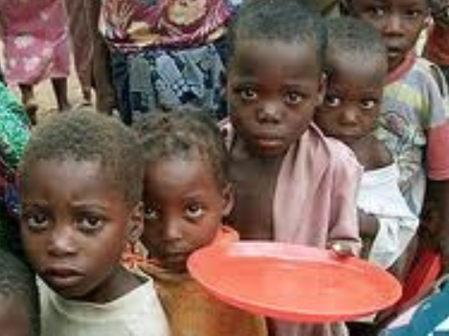
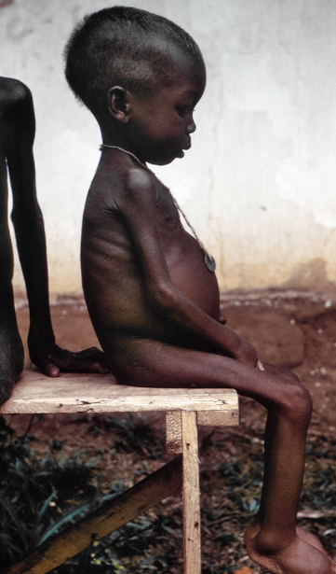
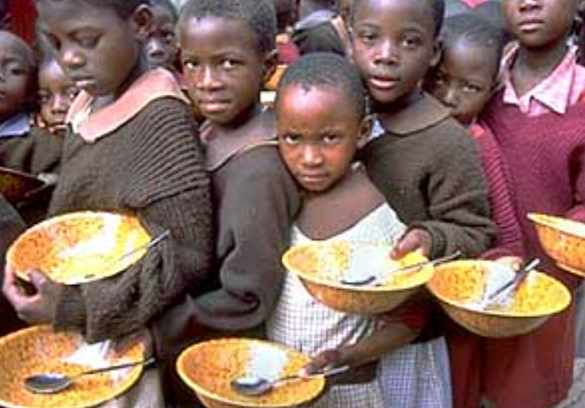
Vaikai yra pagrindinės skurdo ir maisto trūkumo aukos
Situacija
Besivystančiose šalyse 146 mln. vaikų iki 5 metų svoris yra mažesnis už vidutinį. Tai reiškia, kad vienas vaikas iš 4 pasaulyje kenčia dėl nuolatinės mitybos nepakankamumo.
Afrika į pietus nuo Sacharos, Pietryčių Azija, Rytų Azija ir Ramusis vandenynas yra regionai, labiausiai pažeidžiami dėl maisto trūkumo. Kūdikių mirtingumas čia aukštas, ypač Sachelio regione, kur 60 % jaunesnių nei 5 metų amžiaus vaikų mirtingumas gali būti susiję su netinkama mityba.
Poveikis
Dėl mikroelementų trūkumo kasmet miršta arba suluošinama milijonas vaikų: daugiau nei 500 000 vaikų praranda regėjimą dėl vitamino A trūkumo, 40–60 % vaikų besivystančiose šalyse kenčia nuo protinio atsilikimo, kurį sukelia geležies trūkumas. Šie vaikai, susilpnėję dėl mitybos trūkumo, yra pažeidžiami infekcijų ir ligų.
Kasmet daugiau nei 5 milijonai vaikų miršta dėl netinkamos mitybos ir neišvengiamų ligų (plaučių uždegimo, viduriavimo, maliarijos, tymų); kas 6 sekundes miršta vienas vaikas.
Notes:
Papildoma informacija
Maisto trūkumas pasaulyje yra kelių veiksnių rezultatas.
Visų pirma, skurdas, kuris yra ir prastos mitybos bei nepakankamos mitybos priežastis ir pasekmė pasaulyje. Asmenys, gyvenantys skurde, retai turi galimybę gauti maisto, nes neturi finansinių galimybių arba neturi galimybės pasigaminti savo atsargų.
Be to, vaikų netinkama mityba taip pat siejama su informacijos apie kasdienius poreikius, būtinus vaikų fiziniam ir intelektualiniam vystymuisi, stoka.
Maisto trūkumas taip pat yra pagrindinė pasaulio bado priežastis. Gyventojai susiduria su maisto trūkumu.
Atsargų arba maisto produktų trūkumas atsiranda dėl konfliktų, karų ir neįprastų klimato reiškinių, tokių kaip sausros, gaisrai ir potvyniai.
Tačiau šie veiksniai sukelia maisto trūkumą ir badą tik tose šalyse, kurias slegia didžiulis skurdas ir kurios neturi finansinių galimybių atsigauti po šių nelaimių.

Slide 6
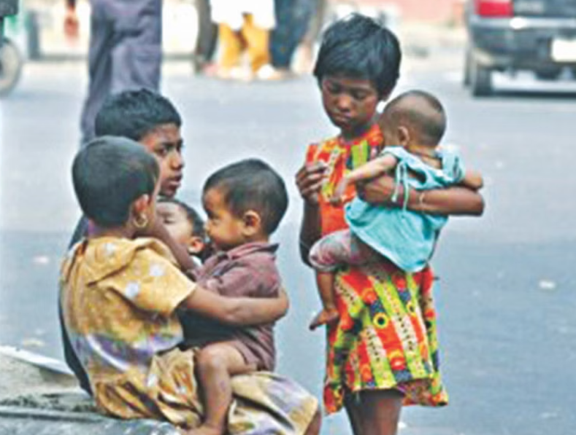
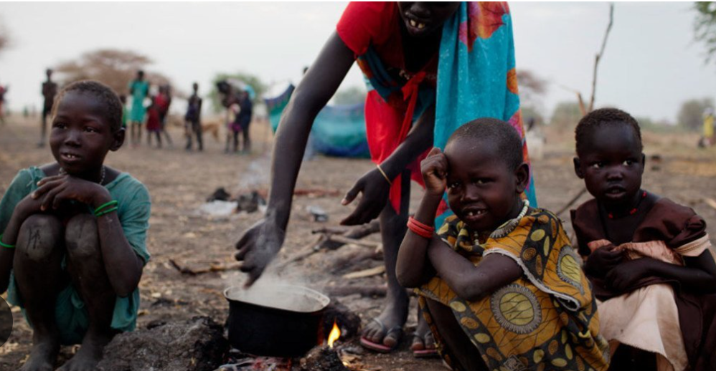
Noriu į mokyklą...
Daugiau nei 72 mln. pradinio ugdymo amžiaus vaikų nelanko mokyklos, o 759 mln. suaugusiųjų yra neraštingi ir neturi pakankamai žinių, kad pagerintų savo ir savo vaikų gyvenimo sąlygas.
Dėl skurdo ir atskirties daugiau nei 72 mln. vaikų visame pasaulyje nesimoko.
Į pietus nuo Sacharos esanti Afrika yra labiausiai paveiktas pasaulio regionas, kuriame daugiau nei 32 mln. pradinio mokyklinio amžiaus vaikų nelanko mokyklos.
Vidurio ir Rytų Aziją, taip pat Ramiojo vandenyno regioną, taip pat smarkiai veikia ši problema, nes čia gyvena daugiau nei 27 mln. mokyklos nelankančių vaikų.
Notes:
Papildoma informacija
Besivystančiose šalyse vaikai neturi galimybės įgyti pagrindinio išsilavinimo dėl lyties, sveikatos ir kultūrinės tapatybės (etninės kilmės, kalbos, religijos) nelygybės. Šie vaikai atsiduria švietimo sistemos paraštėse ir negauna naudos iš mokymosi, kuris yra gyvybiškai svarbus jų intelektualiniam ir socialiniam vystymuisi.
Tokie su skurdu susiję veiksniai kaip nedarbas, ligos ir tėvų neraštingumas padidina mokyklos nelankymo riziką ir vaikų mokyklos nebaigimo skaičių.
Neabejotina, kad daugelis vaikų iš nepalankios aplinkos yra priversti mesti mokslus dėl sveikatos problemų, susijusių su netinkama mityba, arba norėdami dirbti ir padėti šeimai.

Slide 7
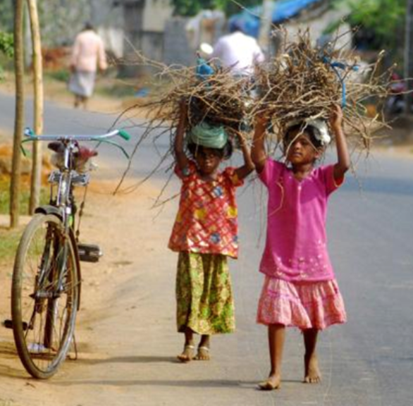
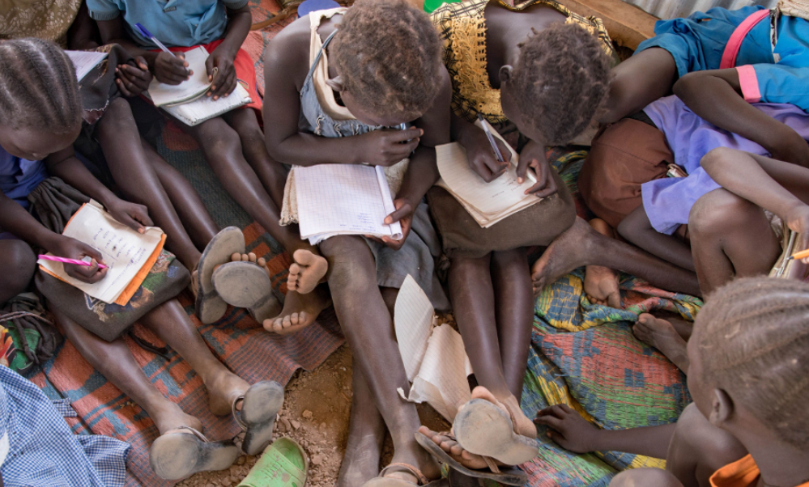
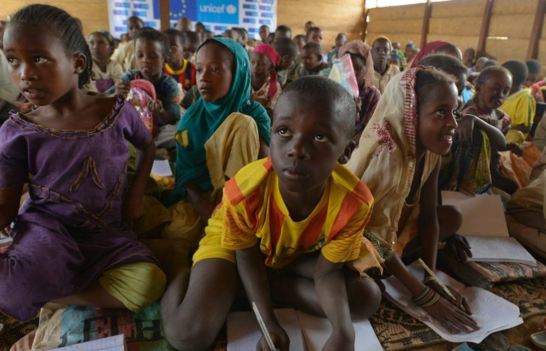
Išsilavinimo problemos
Per mažas dėmesys išsilavinimui
Tai susiję su Afrika į pietus nuo Sacharos, kur daugiau nei pusė vaikų mokosi trumpiau nei 4 metus. Kai kuriose šalyse, pavyzdžiui, Somalyje ir Burkina Fase, daugiau nei 50 % vaikų mokosi trumpiau nei 2 metus.
Mokymosi trūkumas ir prastas išsilavinimas turi neigiamą poveikį gyventojams ir šaliai. Vaikai palieka mokyklą neįgiję pagrindų, o tai labai stabdo socialinę ir ekonominę šių šalių raidą.
Mažiau išsilavinusios yra mergaitės
Šiandien būtent mergaitės turi mažiausiai galimybių mokytis. Jos sudaro daugiau nei 54% nelankančių mokyklos vaikų.
Ši problema dažniausiai iškyla arabų valstybėse, Centrinėje Azijoje ir Pietų bei Vakarų Azijoje ir iš esmės paaiškinama kultūriniu ir tradiciniu vyro vaidmeniu šeimoje ir visuomenėje. Mergaitėms lemta dirbti šeimos namuose, o berniukai turi teisę gauti išsilavinimą.
Notes:
Papildoma informacija
Daugelis kylančios ekonomikos šalių nepasisavina finansinių išteklių, reikalingų mokykloms kurti, mokomajai medžiagai aprūpinti, mokytojų samdymui ir rengimui.
Taip pat finansinių išteklių trūkumas turi įtakos mokymo kokybei. Mokyklose, kur nėra pakankamai finansų, yra per didelės klasės.
Perpildytose klases, kuriose daug skirtingų išsilavinimo lygių yra priversti mokytis kartu, ir tai neleidžia kiekvienam vaikui gauti naudos iš ugdymo, pritaikyto pagal jo poreikius ir gebėjimus.

Slide 8
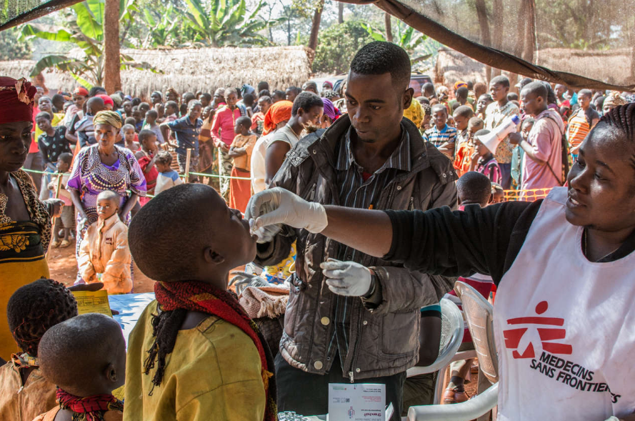
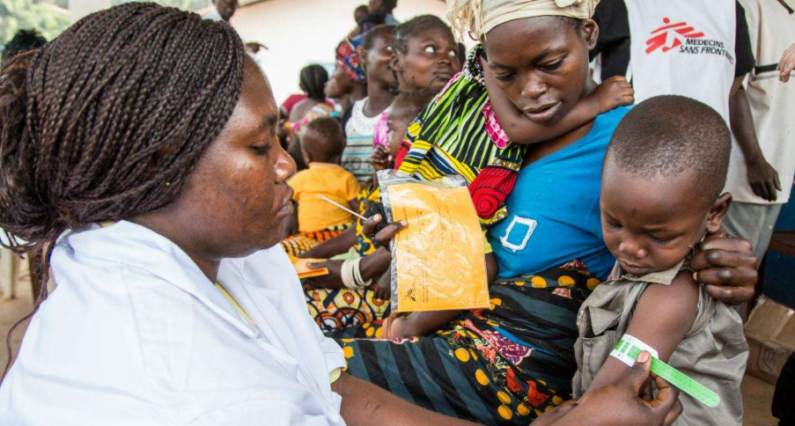
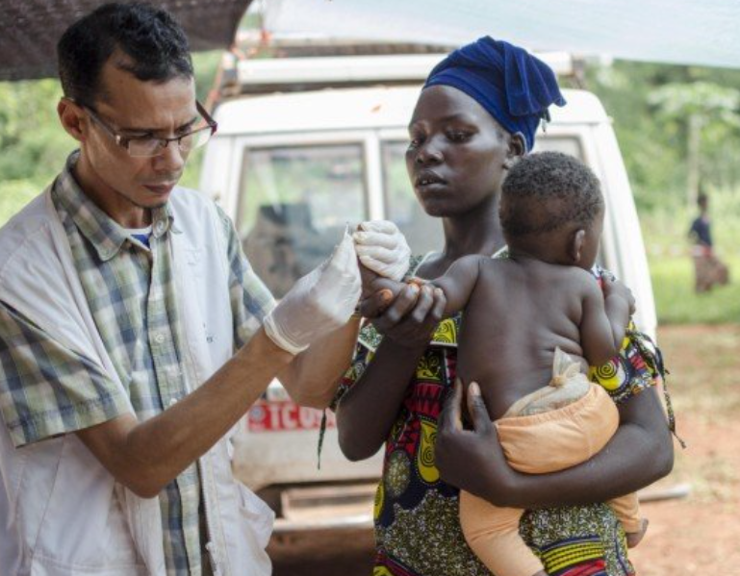
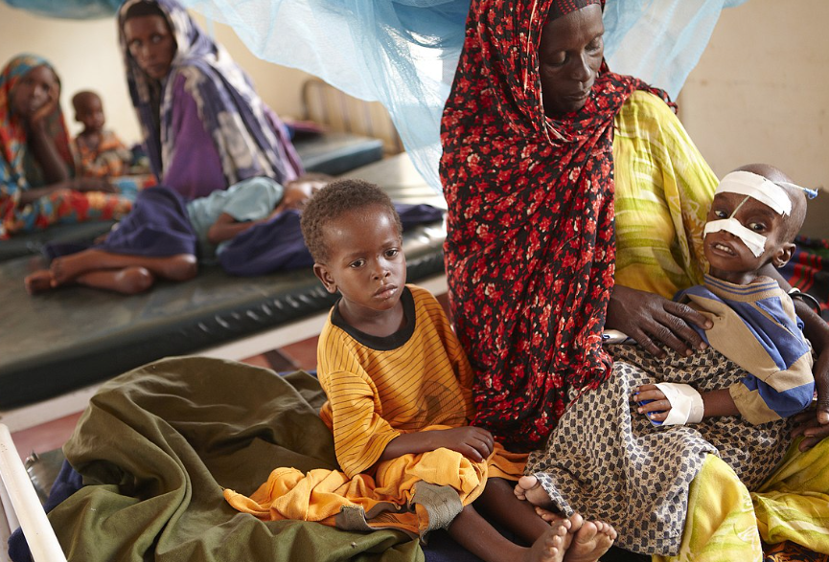
Nepasiekiamos medicinos paslaugos – neturtingų gyventojų problema
Kasmet daugiau nei 13 mln. vaikų iki 5 metų miršta nuo ligų, kurių būtų buvę galima išvengti arba išgydyti.
- Neturtingiems gyventojams labiausiai gresia maisto trūkumas, geriamojo vandens trūkumas ir tinkama sanitarijos sistema. Todėl šios populiacijos, o ypač jų vaikai, dažniausiai serga.
- Ši problema labiausiai aktuali Afrikai į pietus nuo Sacharos ir Pietų Azijai. Šių regionų penkiose šalyse – Indijoje, Nigerijoje, Kongo Demokratinėje Respublikoje, Pakistane ir Etiopijoje – miršta daugiau nei pusė vaikų visame pasaulyje. Tai reiškia daugiau nei 6 mln. vaikų mirčių.
Notes:
Papildoma informacija
Besivystančiose šalyse vakcinacijos lygis yra labai žemas. Šių vaikų skiepijimas gali sumažinti vaikų, susijusių su infekcinėmis ligomis, mirtingumą 45%.
Be to, šiose šalyse paprastai nėra pakankamai darbuotojų ir sveikatos priežiūros įrangos, kad būtų galima teikti sveikatos priežiūros paslaugas tiems, kuriems jų labiausiai reikia. Afrikos į pietus nuo Sacharos ir Pietryčių Azijos šalyse daugiau nei 2000 gyventojų tenka tik 1 gydytojas; tai 6 kartus mažiau nei išsivysčiusiose šalyse. Be to, slauga negali būti teikiama visiems, o daugelis vaikų miršta dėl sveikatos trūkumo arba dėl to, kad per ilgai laukė, kol bus atliktas tyrimas ar būtinoji priežiūra.
Skurdžiuose regionuose nėštumas ir gimdymas dažnai yra labai pavojingi motinos ir vaikų sveikatai. Bet kokia nėštumo komplikacija, kurią buvo galima pastebėti ir išgydyti reguliariai tikrinantis, gali baigtis motinos ir (arba) vaiko mirtimi.
Kaip rašome, vis dar yra 40% gimdyvių, kurios pagimdo be jokios medicininės pagalbos.

Slide 9
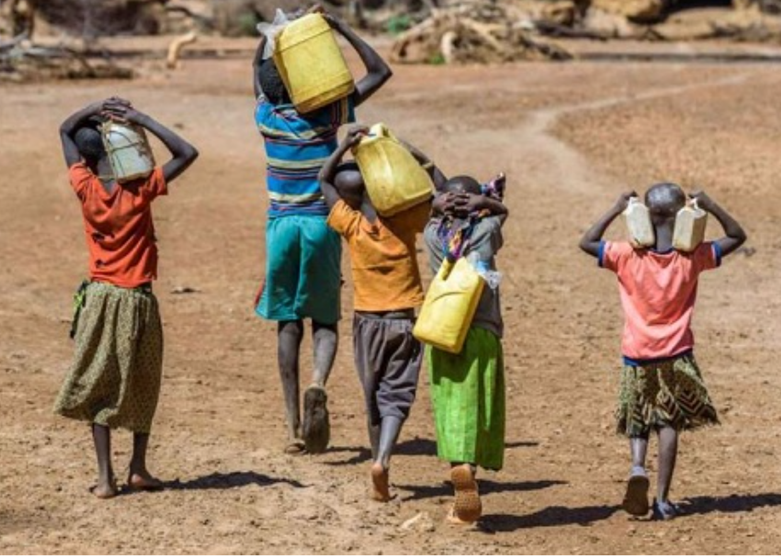
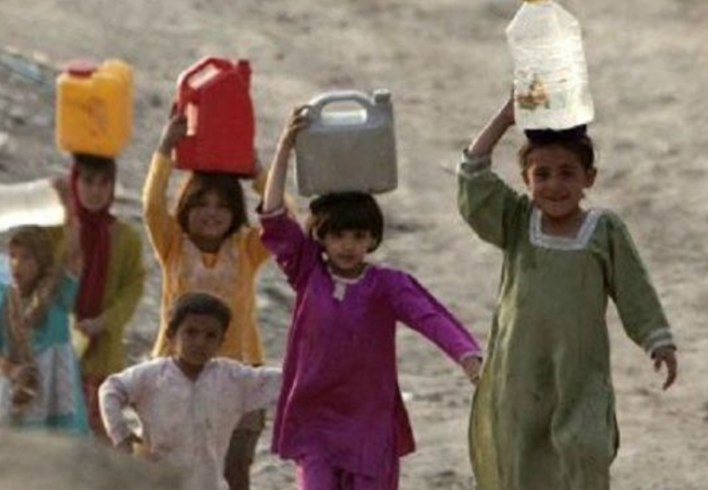
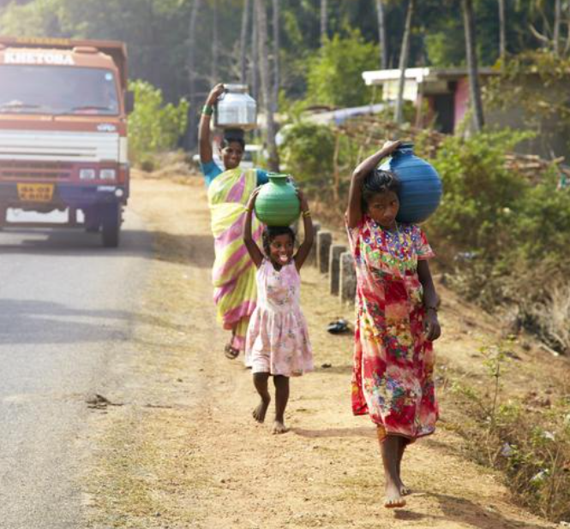
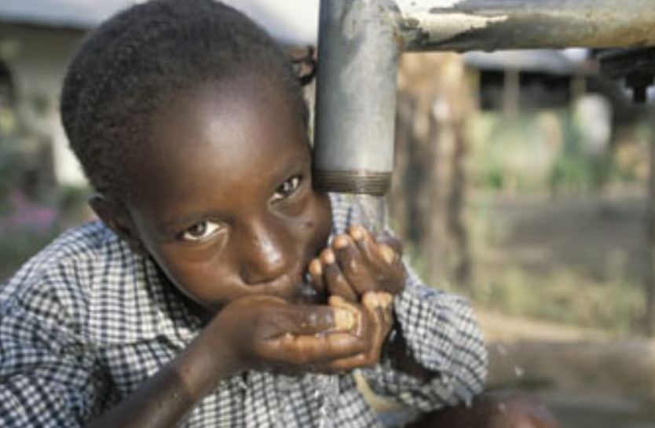
Noriu gerti...
Situacija
- Kasmet 1,8 mln. vaikų iki penkerių metų miršta nuo ligų, susijusių su nesaugiu vandeniu. Kas 20 minučių dėl to miršta vienas vaikas.
- Labiausiai paveikti regionai yra į pietus nuo Sacharos esanti Afrika ir Pietryčių Azija, kur 40 % vaikų turi gerti vandenį, kuris nėra saugus vartoti. 65% jų nesinaudoja tinkamais tualetais. Daugiau nei vienas iš penkių žmonių privalo tuštintis lauke. Tai užteršia vandenį ir žemę ir sukelia sunkias ligas.
Notes:
Papildoma informacija
Šių vaikų sveikatai gresia didelis pavojus dėl su vandeniu susijusių ligų
• Kas tris minutes vienas vaikas miršta nuo su viduriavimu susijusių ligų.
• Tuberkuliozė, kuri kažkada buvo laikoma išnaikinta, vis dar egzistuoja. Kasmet nuo tuberkuliozės miršta 120 000 vaikų.
• Kasmet 88 milijonai vaikų iki penkiolikos metų suserga šistosomioze. Tai sukelia parazitiniai kirminai, kurie vystosi stovinčiame vandenyje.
• Šviečiamosios kampanijos apie higieną gali sumažinti su viduriavimu susijusių ligų skaičių iki 45 %!
• Galimybė gauti saugaus geriamojo vandens gali sumažinti vaikų mirčių skaičių 50 %.
Geriamojo vandens ir tinkamų sanitarinių patalpų trūkumas turi papildomų pasekmių; kai kuriose besivystančiose šalyse daugiau nei pusė visų pradinių mokyklų neturi galimybių aprūpinti geriamuoju vandeniu. Du trečdaliai mokyklų neturi kriauklių ar tualetų. Be to, milijonai vaikų, ypač mergaičių, negali reguliariai eiti į mokyklą dėl higienos stokos.
Kasmet dėl ​​nepakankamų patalpų, ligų ir higienos stokos praleidžiama 443 milijonai mokslo dienų. Mažiausias mokyklų lankomumas yra Afrikoje, esančioje pietryčių Azijoje ir pietų Azijoje. Šiose vietose taip pat yra daugiausiai nesimokančių mergaičių, nes mokyklose trūksta tinkamų tik mergaitėms skirtų tualetų.

Slide 10
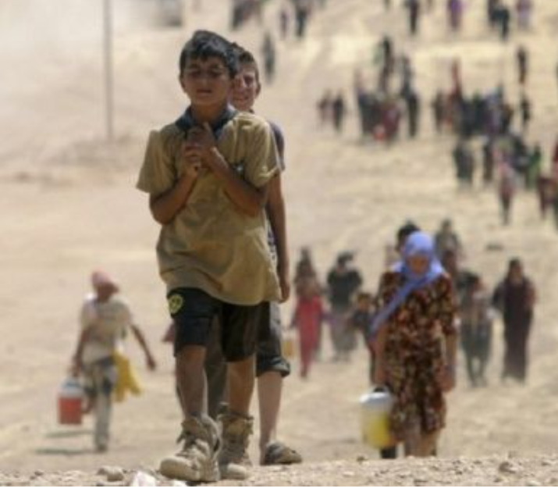
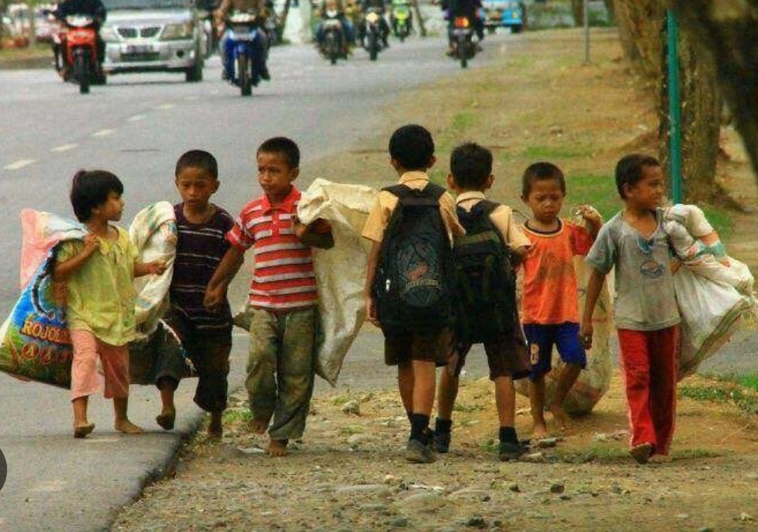
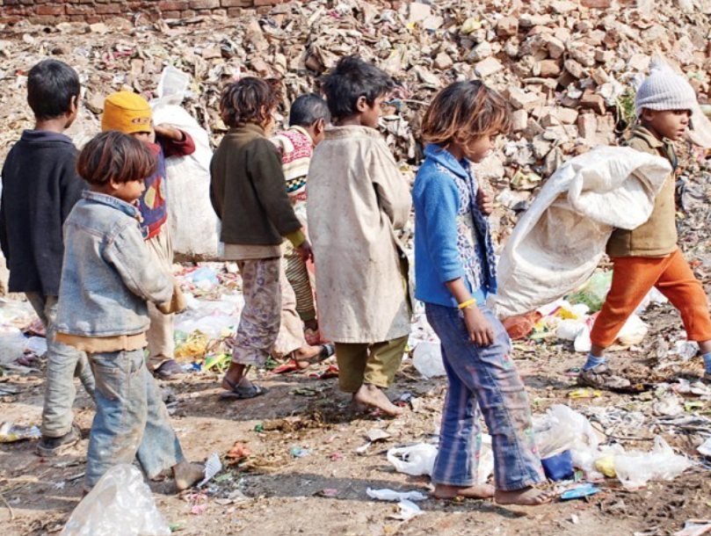
Nematomi vaikai
Situacija
Pietryčių Azijoje yra daugiausia neregistruotų vaikų; šiuo metu jie siekia daugiau nei 24 mln. Antroje vietoje yra Afrika į pietus nuo Sacharos, kur beveik 20 mln. vaikų neturi gimimo liudijimo. Šiuose dviejuose regionuose kartu beveik kas trečias vaikas teisiškai neegzistuoja.
Kai kuriose šalyse padėtis kelia dar didesnį nerimą, ypač Somalyje ir Liberijoje, kur tik 3 % vaikų iki penkerių metų turi teisėtą vardą ir pilietybę. Kitose šalyse, tokiose kaip Afganistanas, Bangladešas, Etiopija ir Tanzanija, gimusių registruotų vaikų skaičius nesiekia net 10 proc.
Poveikis
Vaikai dažnai tampa prostitucijos, vergovės ir išnaudojimo aukomis.
Vaikai, neįtraukti į vyriausybinius registrus, klaidžioja gatvėse, dirba ir gyvena visuomenės užribyje.
Notes:
Papildoma informacija
Vaikų neužregistravimo problema daugiausia paliečia vaikus iš skurdžių šeimų. Vaikai iš nepasiturinčių šeimų ir (arba) iš kaimo vietovių yra dvigubai dažniau gimę neužregistruojami.
Dažniausiai tai paaiškinama atokia registracijos centrų vieta ir neprieinamomis registracijos kainomis. Be to, menkai išsilavinę tėvai paprastai nėra informuojami apie tai, kokia svarbus jų vaiko gerovei bus gimimo registravimo procesas.
Tarptautiniai ir vidaus ginkluoti konfliktai, taip pat stichinės nelaimės, susijusios su klimato kaita, priverčia ištisas bendruomenes palikti savo namus, bijodamos dėl savo pačių saugumo. Skaičiuojant nuo 2006 m., vaikų, priverstų palikti namus su šeima, skaičius siekia apie 20 mln.
Dėl šių perkėlimų šeimos dažnai praranda teisinius dokumentus (gimimo liudijimus, tapatybę patvirtinančius dokumentus). Dėl to šeimoms dar sunkiau registruoti savo vaikus ir gauti gyvybiškai svarbius asmens dokumentus.
Juridinės tapatybės praradimas ir atskyrimas nuo šeimos narių vaikams kelia didelį pavojų. Jie tampa idealiais pagrobimo, prievartavimo, prostitucijos ir karinio verbavimo taikiniais, pažeidžiant svarbiausias jų žmogaus teises, visiško nebaudžiamumo kultūroje.

Slide 11
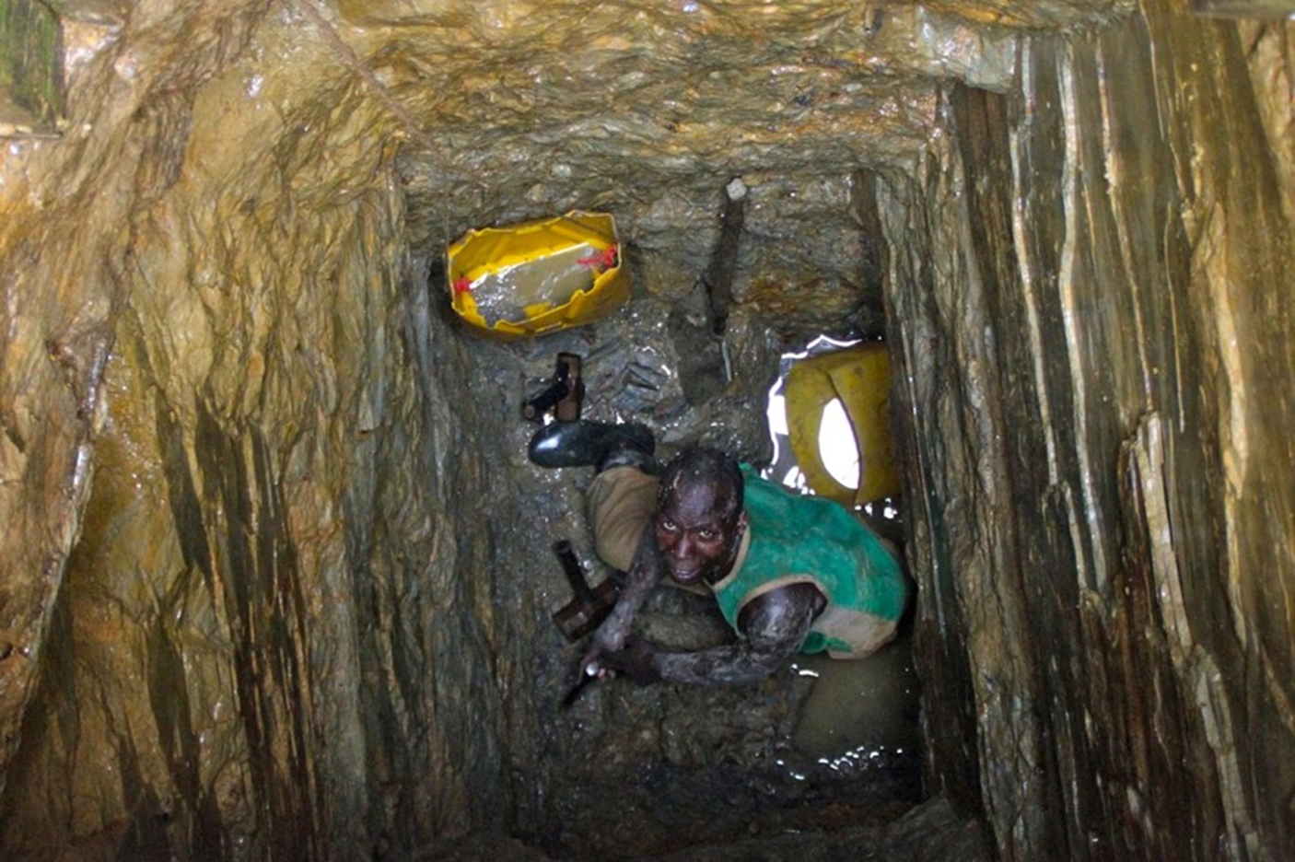
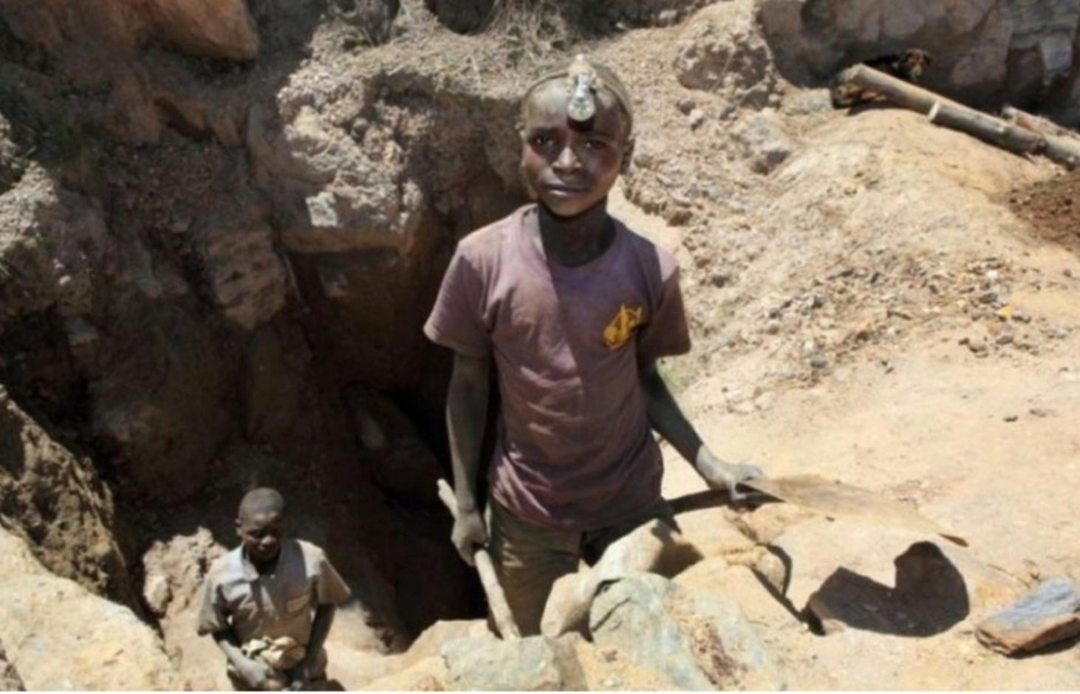
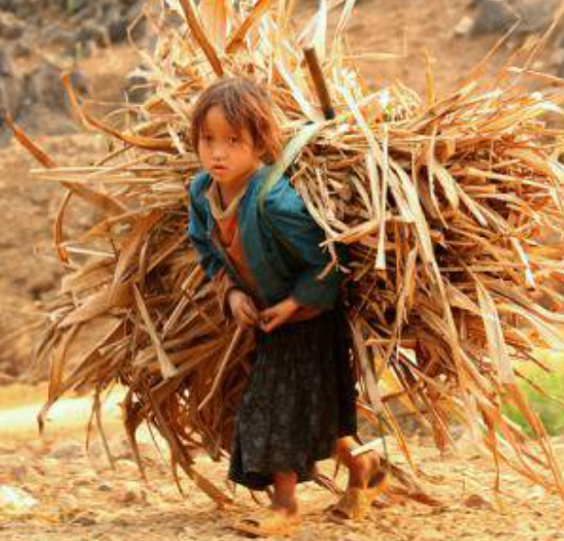
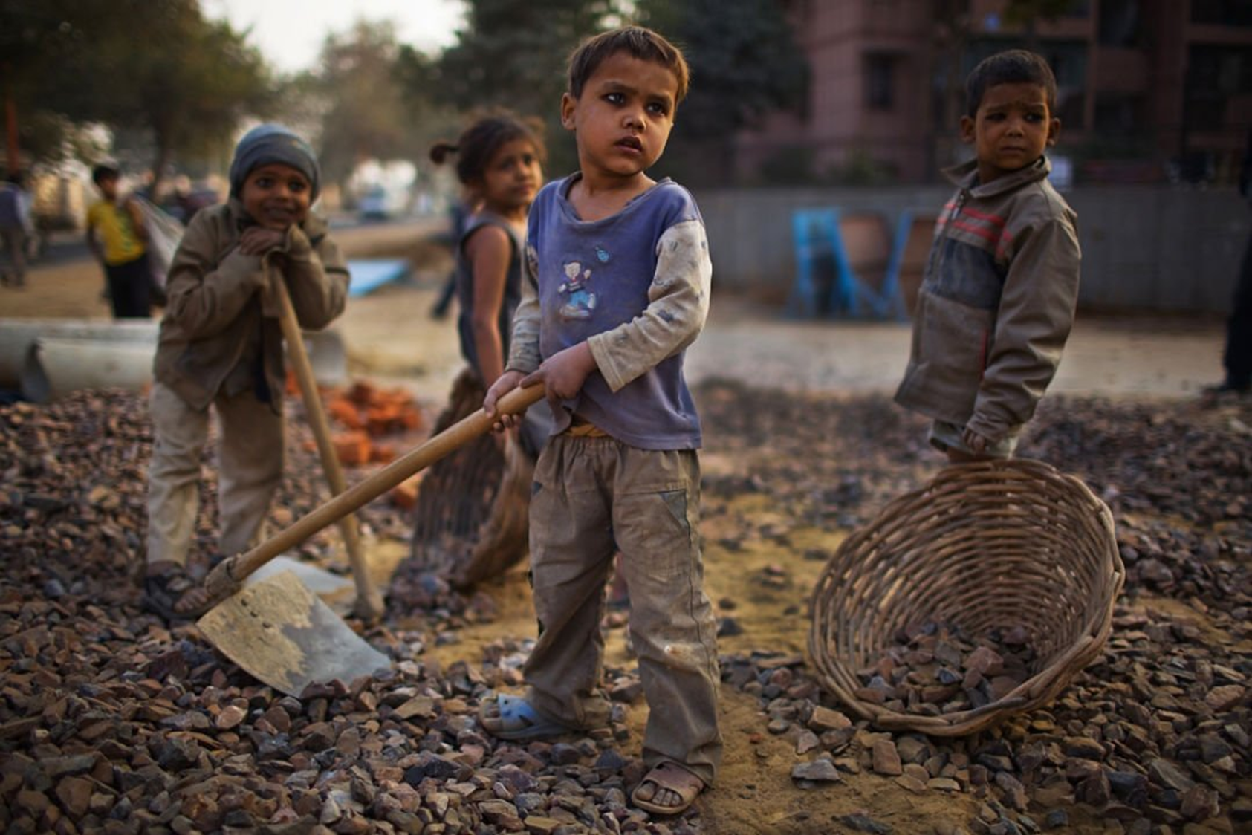
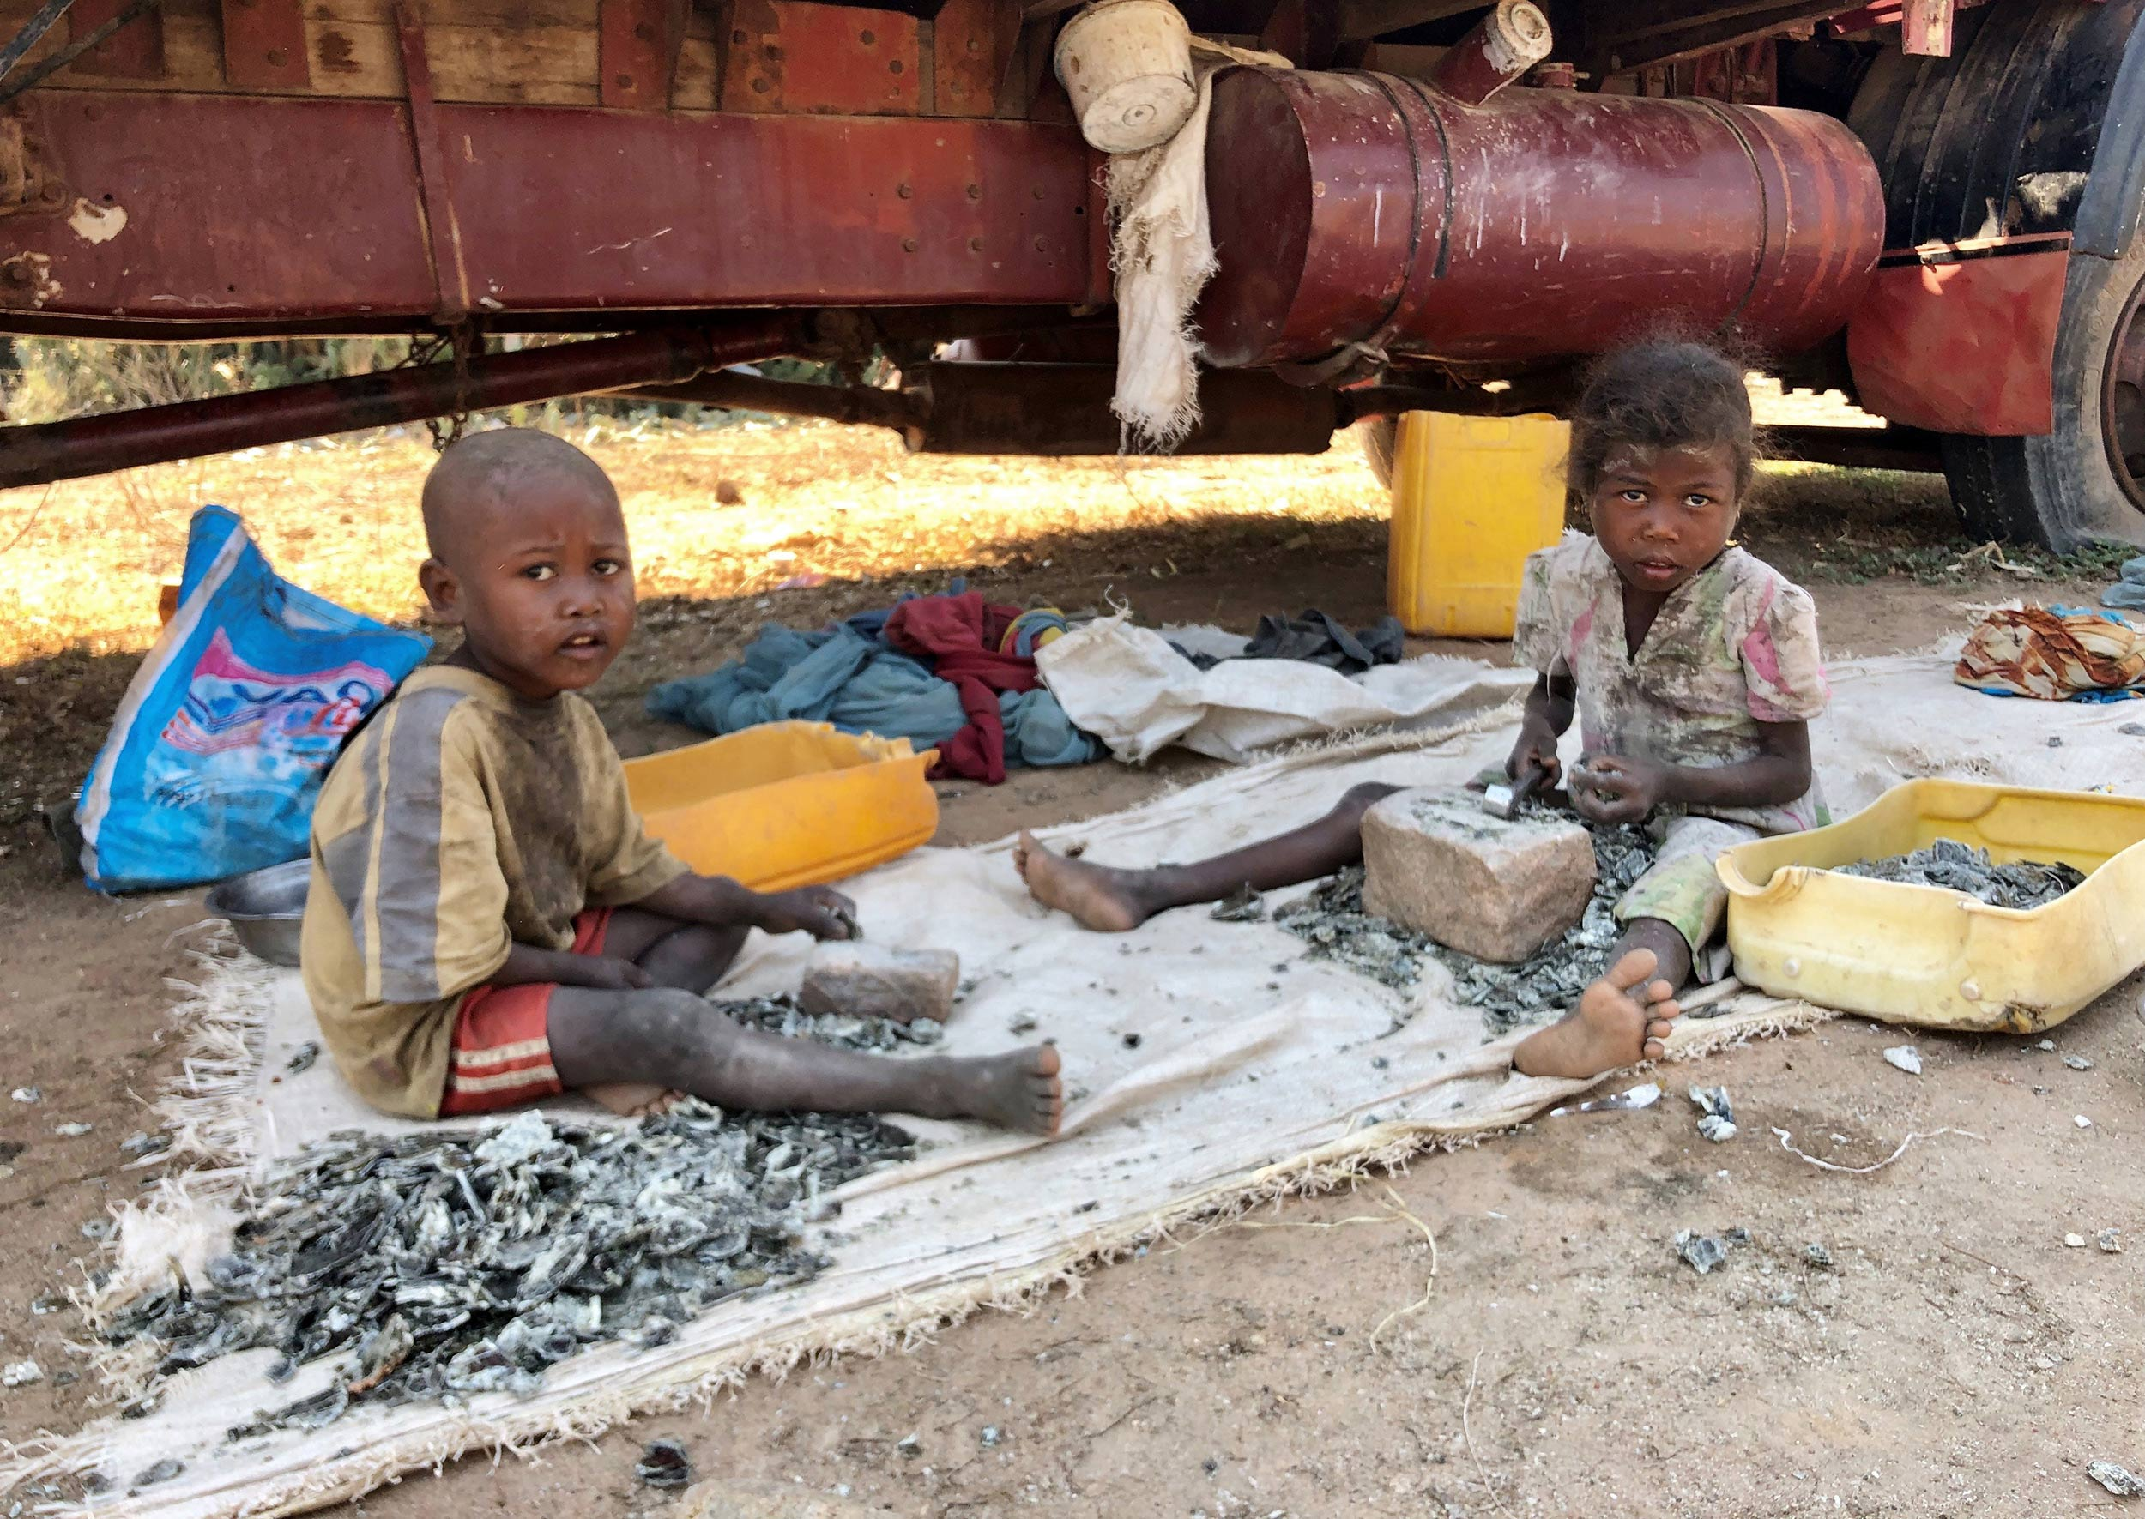
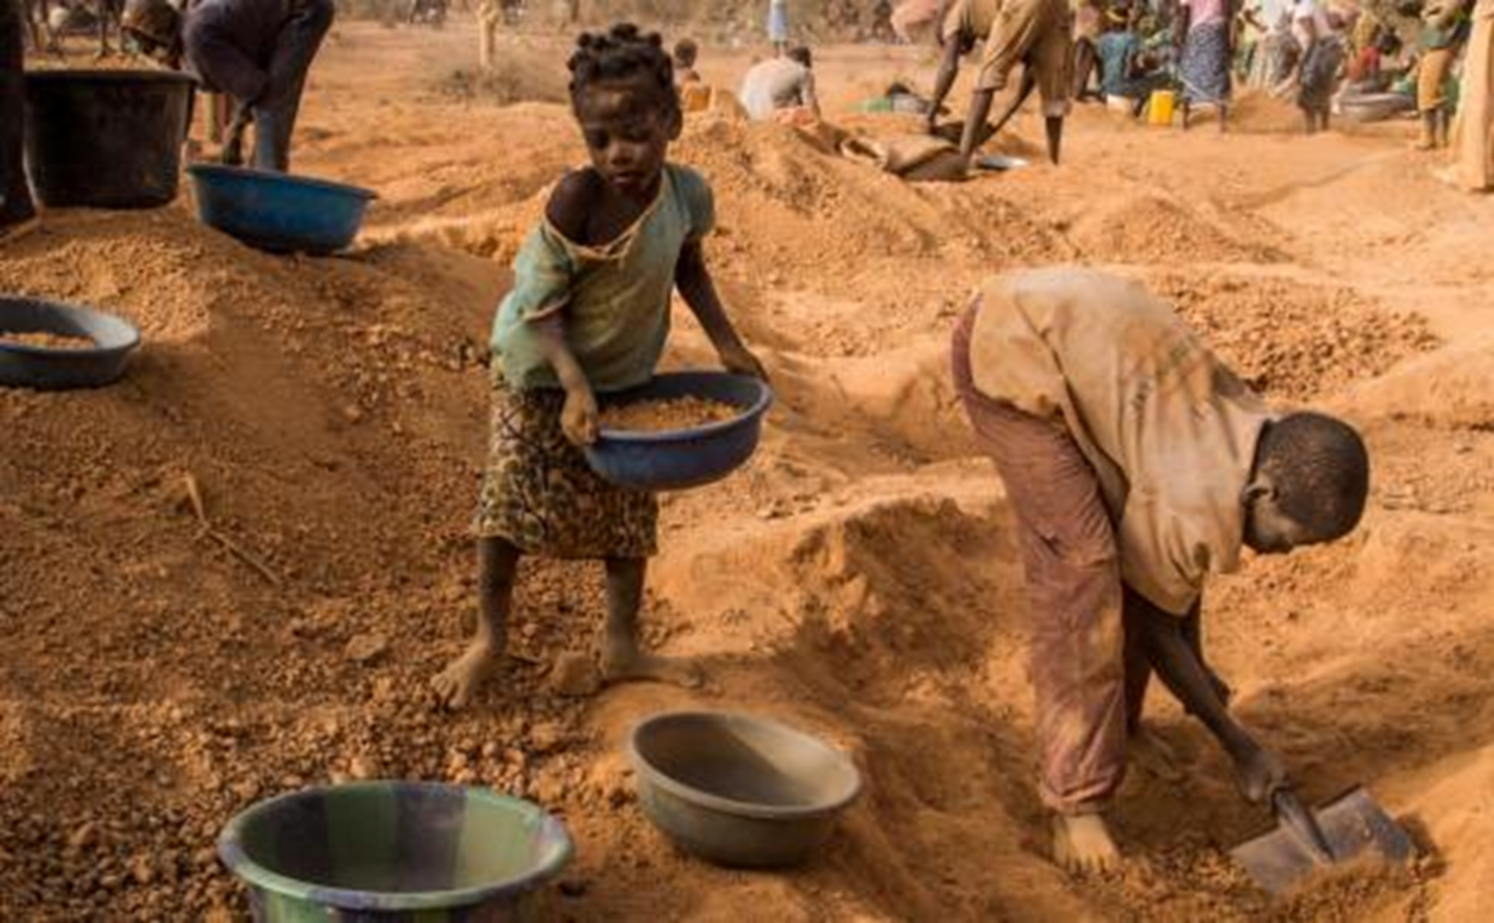
Vaikų teisė į saugią vaikystę
Vaikų darbas paplitęs Azijos, Afrikos, Lotynų Amerikos šalyse.
Dauguma šių vaikų nelanko mokyklos.
Vaikai dirba nehumaniškomis ir pavojingomis sąlygomis. Daugelyje vietų darbas pavojingas vaikų saugumui ir sveikatai.
Skurdas, švietimo ir ekonominių galimybių stoka, korupcija, švelni teisėsauga yra pagrindinės vaikų darbo paplitimo priežastys.
Daugiausia vaikų dirba kasyklose ir gatvėse. Akmenų skaldyklose dirba vos 5 metų vaikai. Apskaičiuota, kad Ganoje aukso kasyklose dirba 10 000 vaikų, o Bolivijos, Peru ir Ekvadoro kasyklose – daugiau nei 65 000 vaikų. Vaikų darbas plačiai naudojamas žėručio kasybai Indijoje ir Madagaskare; talko kasyboje Brazilijoje; anglies, druskos ir brangakmenių kasyboje Pakistane; aukso kasyboje Kinijoje; brangakmenių kasyboje Šri Lankoje.
Notes:
Papildoma informacija
Remiantis 1973 Konvencija dėl minimalaus įdarbinimo amžiaus dirbti leidžiama 13–15 metų paaugliams (nepilnamečių darbas). Jaunesni vaikai gali dirbti su kūrybine veikla susijusius darbus (pvz., filmuotis, vaidinti teatre, koncertuoti). Nesukakusių darbingo amžiaus vaikų darbas, kaip kenkiantis jų sveikatai, trukdantis mokytis, fiziniam, protiniam ar doroviniam brendimui, yra draudžiamas daugelyje valstybių ir yra laikomas vaikų išnaudojimu.
Atsiradus mašininei gamybai prasidėjo masinis vaikų (nuo 5–6 metų amžiaus) samdymas pramonėje, nes darbui mašinomis nebereikėjo stiprios suaugusio žmogaus fizinės jėgos, vietoj jos geriau tiko vaiko didesnis lankstumas, miklumas. Vaikų darbas buvo naudojamas tomis pačiomis kaip ir suaugusiųjų sąlygomis (dirbo po 14–18 val. per dieną), bet apmokamas daug mažiau. Vaikų darbas buvo paplitęs fabrikuose, kasyklose, spaustuvėse, namų ruošoje, prekyboje, smuklėse, pasiuntinių veikloje, žemės ūkyje, vaikai t. p. dirbdavo įvairius amatus. Vaikų darbas didino jų fizinę ir dorinę degradaciją, mirtingumą.
Vaikų darbas tebėra aktuali problema silpnesnės ekonomikos šalyse, pvz., Uzbekijoje daug nedarbingo amžiaus vaikų išnaudojami medvilnės laukuose, Indijoje – šilko pramonėje, Dramblio Kaulo Krante, Ganoje ir Vakarų Afrikos kitose valstybėse – kakavos ūkiuose, Siera Leonėje – deimantų kasyklose.

